Slide 1
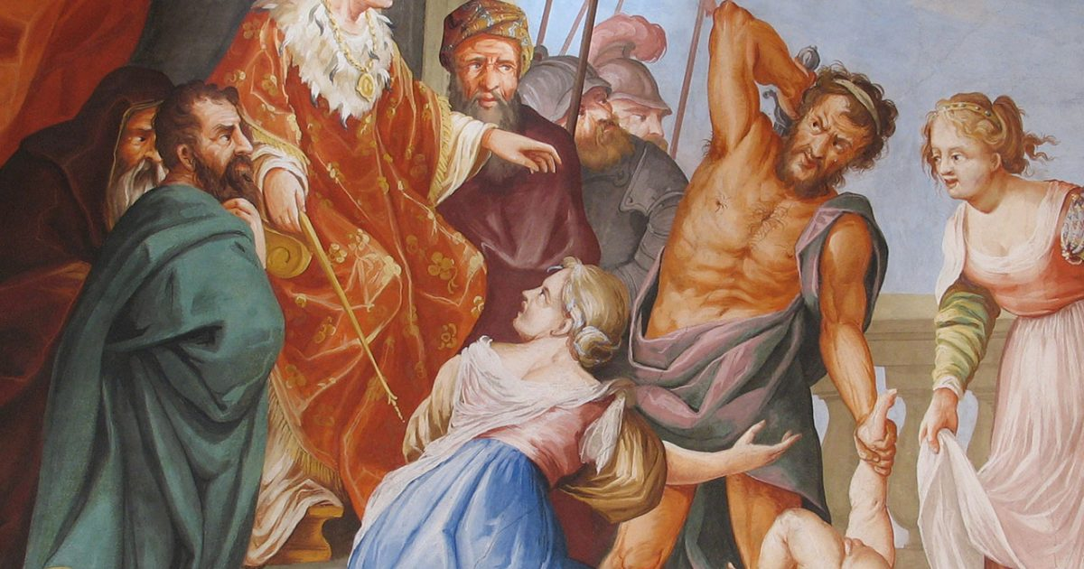
Inteligência Artificial
Máxima Entropia vista geral

Slide 3
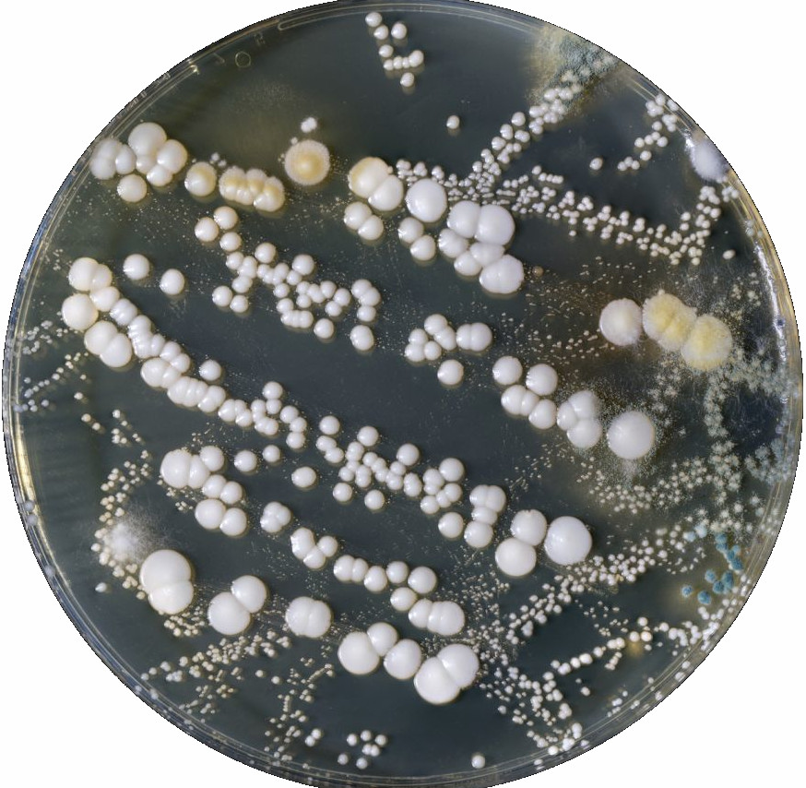
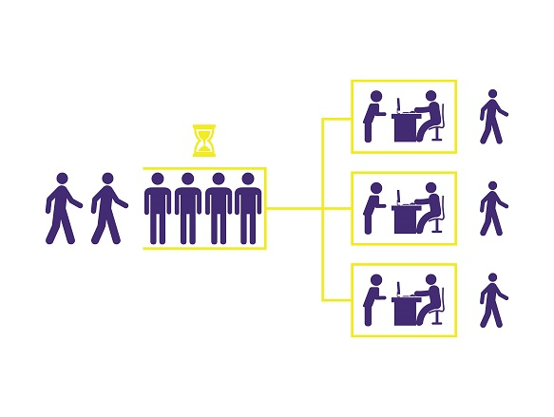
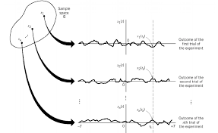
Processos estocásticos
Modelo estocástico
Amostra

Slide 4
Problema de modelado
Amostra
Representação do processo
Predição

Slide 5
Modelado estadístico
Feature selection
Model selection

Slide 6
Exemplo
Temos a palavra “em” e queremos saber qual é sua tradução ao francês

Slide 7
Exemplo
Temos a palavra “em” e queremos saber qual é sua tradução ao francês
Modelo p
Palavra ou frase f
p(f)

Slide 8
Exemplo
O experto em traduzir do português ao francês sempre traduz a palavra “em” em uma das seguintes:
{dans, en, à, au cors de, pendant}
Restrição
p(dans) + p(en) + p(à) + p(au cors de) + p(pendant) = 1
Modelo 1: p(dans) = 1
Modelo 2: p(à) = ½, p(pendant) = ½

Slide 9
Exemplo
O modelo mais intuitivo parece ser o seguinte:
Modelo 3: p(dans) = 1/5, p(en) = 1/5, p(à) = 1/5, p(au cors de) = 1/5, p(pendant) = 1/5

Slide 10
Exemplo
O experto escolhe “dans” ou “en” num 30% das vezes
Atualizar modelo
p(dans) + p(en) + p(à) + p(au cors de) + p(pendant) = 1
p(dans) + p(en) = 3/10
A solução mais uniforme
p(dans) = 3/20, p(en) = 3/20, p(à) = 7/30, p(au cors de) = 7/30, p(pendant) = 7/30

Slide 11
Exemplo
O experto escolhe “dans” ou “à” num 50% das vezes
Atualizar modelo
p(dans) + p(en) + p(à) + p(au cors de) + p(pendant) = 1
p(dans) + p(en) = 3/10
p(dans) + p(à) = ½

Slide 12
Perguntas
Que significa “uniforme” e como podemos medir a uniformidade?
Para certas restrições como as apresentadas, como encontramos o modelo mais uniforme?
Resposta: O método da máxima entropia

Slide 13
Princípio de razão de insuficiência de Lagrange
Quando uno não tem informação para distinguir entre a probabilidade de dois eventos, a melhor estratégia é considerar a equi-probabilidade

Slide 14
Inteligência Artificial
Máxima Entropia vista geral

